Slide 1
Rmq问题
Range Minimum/Maximum/Sum Query
线段树

Slide 2
问题
a[i]
0
1
2
3
4
5
6
7
8
9
6
16
2
13
20
11
14
14
13
6
31
41
i=1
j=3
i=6
j=8
QuerySum(i,j)=31
QuerySum(i,j)=41
Update a[i]:O(1)
QuerySum:O(n)
有n个盒子,第i个盒子有a[i]个石头;
1.往第k个盒子增加石子;
2.计算第i个盒子到第j个盒子的石子总数量;
3.第1步和第2步操作m次
1次操作
m次操作
Update a[i]:O(m)
QuerySum:O(n*m)

Slide 3
加速缓存方案一
a[i]
0
1
2
3
4
5
6
7
8
9
6
16
2
13
20
11
14
14
13
6
DP[i][j]
 | 0 | 1 | 2 | 3 | 4 | 5 | 6 | 7 | 8 | 9
0 | 6 | 22 | 24 | 37 | 57 | 68 | 82 | 96 | 109 | 115
1 |  | 16 | 18 | 31 | 51 | 62 | 76 | 90 | 103 | 109
2 |  |  | 2 | 15 | 35 | 46 | 60 | 74 | 87 | 93
3 |  |  |  | 13 | 33 | 44 | 58 | 72 | 85 | 91
4 |  |  |  |  | 20 | 31 | 45 | 59 | 72 | 78
5 |  |  |  |  |  | 11 | 25 | 39 | 52 | 58
6 |  |  |  |  |  |  | 14 | 28 | 41 | 47
7 |  |  |  |  |  |  |  | 14 | 27 | 33
8 |  |  |  |  |  |  |  |  | 13 | 19
9 |  |  |  |  |  |  |  |  |  | 6
SUM(i,j)=DP[i][j]
O(1)
创建DP[i][j],
时间O(N²)，
空间O(N²)

Slide 4
加速缓存方案二
a[i]
0
1
2
3
4
5
6
7
8
9
6
16
2
13
20
11
14
14
13
6
b[i]
 | 0 | 1 | 2 | 3 | 4 | 5 | 6 | 7 | 8 | 9
0 | 6 | 22 | 24 | 37 | 57 | 68 | 82 | 96 | 109 | 115
1 |  | 16 | 18 | 31 | 51 | 62 | 76 | 90 | 103 | 109
2 |  |  | 2 | 15 | 35 | 46 | 60 | 74 | 87 | 93
3 |  |  |  | 13 | 33 | 44 | 58 | 72 | 85 | 91
4 |  |  |  |  | 20 | 31 | 45 | 59 | 72 | 78
5 |  |  |  |  |  | 11 | 25 | 39 | 52 | 58
6 |  |  |  |  |  |  | 14 | 28 | 41 | 47
7 |  |  |  |  |  |  |  | 14 | 27 | 33
8 |  |  |  |  |  |  |  |  | 13 | 19
9 |  |  |  |  |  |  |  |  |  | 6
If(i>0)
SUM(i,j)=b[j]-b[i-1]
Else
SUM(i,j)=b[j]
O(1)
创建b[i]
时间O(N)，空间O(N)

Slide 5
有什么办法？

Slide 6
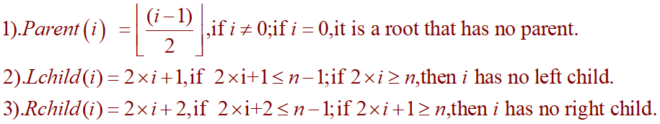
二叉树的一维数组表示
0
A
1
2
B
E
3
C
4
D
5
F
G
6
0 | 1 | 2 | 3 | 4 | 5 | 6 | 7 | 8
A | B | E | C | D | F | G | - | -

Slide 7
0
A
1
2
B
C
3
4
D
E
7
F
8
G
H
9
I
10
0 | 1 | 2 | 3 | 4 | 5 | 6 | 7 | 8 | 9 | 10 | 11 | 12 | 13 | 14 | … | 19
A | B | C | D | E | - | - | F | G | H | I | - | - | - | - | … | -
0
1
2
3

Slide 8
0
A
1
3
B
C
7
D
15
E
0 | 1 | 2 | 3 | 4 | 5 | 6 | 7 | 8 | 9 | 10 | 11 | 12 | 13 | 14 | 15 | … | 19
A | B | - | C | - | - | - | D | - | - | - | - | - | - | - | E | … | -
0
1
2
3

Slide 9
构建线段树（自顶向下）
0 | null
1 | 1
2 | 1
3 | 2
4 | 5
5 | 1
6 | 2
7 | 4
8 | 5
9 | 6
10 | 3
11 | 1
12 | 2
13 | 6
14 | 9
15 | 4
16 | 5
17 | 8
18 | null
19 | null
20 | null
21 | null
22 | null
23 | null
24 | null
25 | 7
26 | 2
27 | null
28 | null
29 | null
30 | null
31 | null
32 | null
A[i]
0 | 1 | 2 | 3 | 4 | 5 | 6 | 7 | 8 | 9
5 | 8 | 6 | 3 | 1 | 7 | 2 | 6 | 9 | 4
0-9
?
1
0-4
5-9
?
1
?
2
0-2
3-4
5-7
8-9
?
?
?
?
5
1
2
4
0-1
2
3
4
5-6
7
8
9
?
6
3
1
?
6
9
4
5
2
0
1
5
6
5
8
7
2

Slide 10
0 | 1 | 2 | 3 | 4 | 5 | 6 | 7 | 8 | 9
5
8
7
2
0~1：5
6
3
1
5~6：2
6
9
4
0~2：5
3~4：1
5~7：2
8~9：4
0~4：1
5~9：2
0 | 1 | 2 | 3 | 4 | 5 | 6 | 7 | 8 | 9
1
1
2
5
1
2
4
5
2
5 | 8 | 6 | 3 | 1 | 7 | 2 | 6 | 9 | 4
0 | 1 | 2 | 3 | 4 | 5 | 6 | 7 | 8 | 9

Slide 11
0 | 1 | 2 | 3 | 4 | 5 | 6 | 7
5 | 8 | 6 | 3 | 2 | 7 | 2 | 6
0~1：13
2~3：9
4~5：9
6~7：8
0~3：22
4~7： 17
0 | 1 | 2 | 3 | 4 | 5 | 6 | 7
39
22
17
13
9
9
8
5 | 8 | 6 | 3 | 2 | 7 | 2 | 6
0 | 1 | 2 | 3 | 4 | 5 | 6 | 7

Slide 12
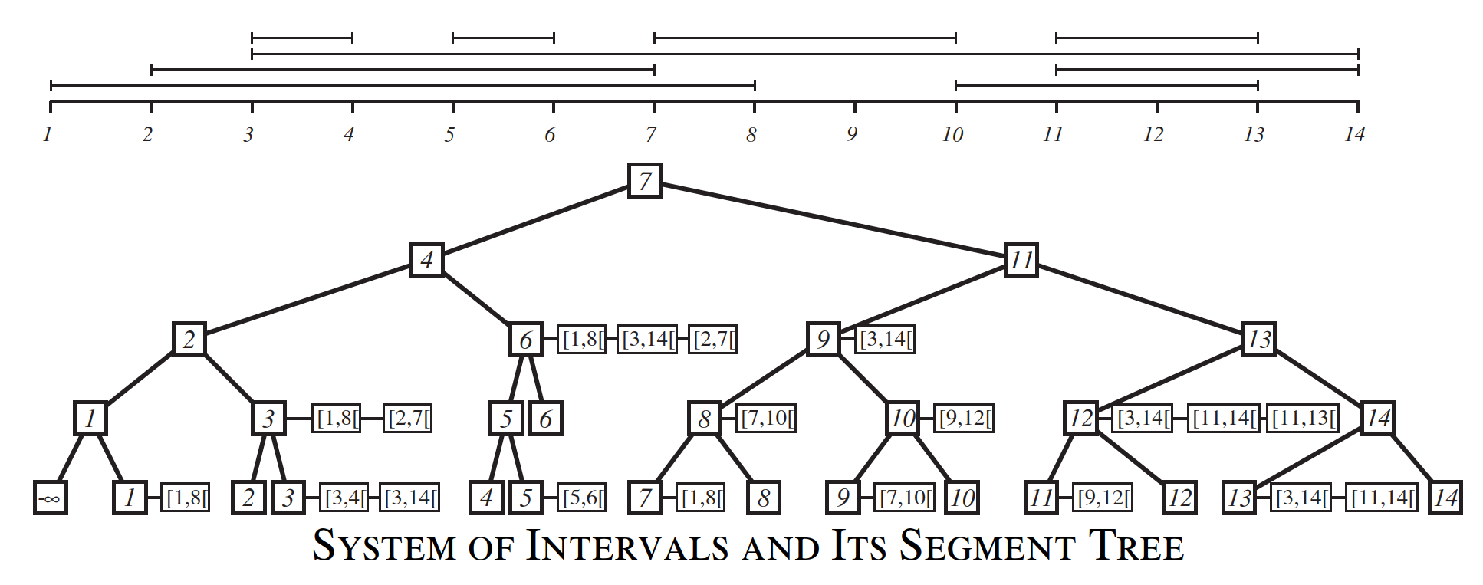

Slide 13
其他高级线段树应用
Finding the maximum
Finding the maximum and the number of times it appears
Compute the greatest common divisor / least common multiple
Counting the number of zeros, searching for the k-th zero
Searching for an array prefix with a given amount
Finding subsegments with the maximal sum
Saving the entire subarrays in each vertex
Find the smallest number greater or equal to a specified number. No modification queries.
Find the smallest number greater or equal to a specified number. With modification queries.
Find the smallest number greater or equal to a specified number. Acceleration with "fractional cascading".
Range updates (Lazy Propagation)
Generalization to higher dimensions
Simple 2D Segment Tree
Compression of 2D Segment Tree
Preserving the history of its values (Persistent Segment Tree)
Finding the k-th smallest number in a range

Slide 14
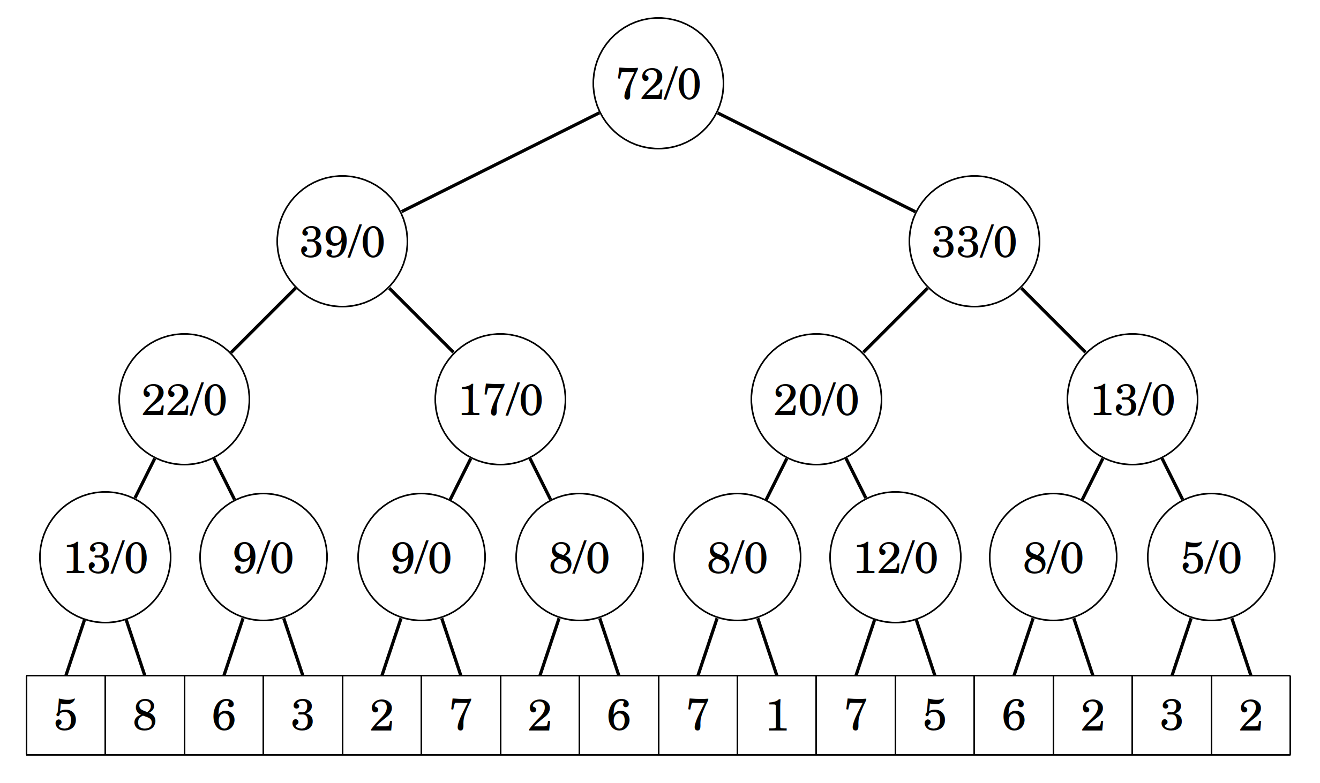
Range updates (Lazy Propagation)
延迟传播更新

Slide 15
在[a,b]区间每个节点都加2
90
45
45
22
23
28
17
13
9
11
12
8
12
12
5
2
2
5 | 8 | 6 | 3 | 2 | 9 | 2 | 6 | 7 | 1 | 7 | 5 | 6 | 2 | 3 | 2
1 | 2 | 3 | 4 | 5 | 6 | 7 | 8 | 9 | 10 | 11 | 12 | 13 | 14 | 15 | 16
2
2
2
2
a
b

Slide 16
查询[a,b]区间
90
90
45
45
45
45
22
23
28
17
22
23
28
17
13
9
11
12
8
12
12
5
13
9
11
12
8
16
12
5
2
2
2
0
5 | 8 | 6 | 3 | 2 | 9 | 2 | 6 | 7 | 1 | 7 | 5 | 6 | 2 | 3 | 2
1 | 2 | 3 | 4 | 5 | 6 | 7 | 8 | 9 | 10 | 11 | 12 | 13 | 14 | 15 | 16
5 | 8 | 6 | 3 | 2 | 9 | 2 | 6 | 7 | 1 | 7 | 5 | 8 | 2 | 3 | 2
1 | 2 | 3 | 4 | 5 | 6 | 7 | 8 | 9 | 10 | 11 | 12 | 13 | 14 | 15 | 16
2
2
2
2
2
2
2
2
0
2
a
b
a
b

Slide 17
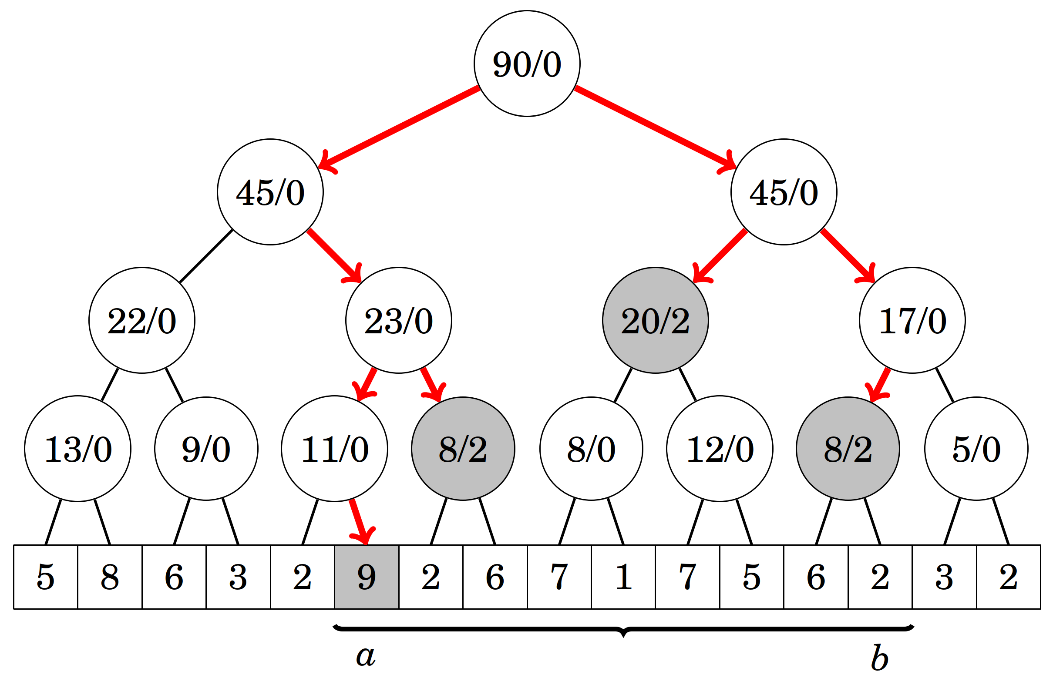
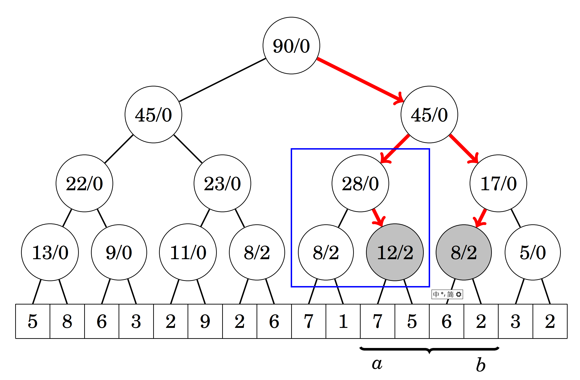
Range updates (Lazy Propagation)
延迟传播更新
在[a,b]区间每个节点都加2
查询[a,b]区间

Slide 18
SPOJ:GSS1 - Can you answer these queries I
原数组：
4 | -10 | 3 | 100 | -20 | 1
1 | 2 | 3 | 4 | 5 | 6
查询 | 答案
1 1 | 4
1 2 | 4
1 3 | 4
1 4 | 103
1 5 | 103
1 6 | 103
2 2 | -10
2 3 | 3
2 4 | 103
2 5 | 103
2 6 | 103
3 3 | 3
3 4 | 103
3 5 | 103
3 6 | 103
4 4 | 100
4 5 | 100
4 6 | 100
5 5 | -20
5 6 | 1
6 6 | 1
1:6
Answer
103
78
4
100
区间所有数的合计
1:3
4:6
4
-3
81
100
4
3
100
81
区间左边最大合计（连续）
1:2
3:3
4:5
100
6:6
4
-6
3
80
1
区间右边最大合计（连续）
4
-6
100
80
1:1
2:2
4:4
5:5
4
-10
100
-20
1:1
2:2
4
4
-10
-10
4
4
-10
-10

Slide 19
Line Sweep算法

Slide 20
Line Sweep算法

Slide 21
Line Sweep算法
掃描線的基本精神就是：先排序、再搜尋。
5
4
3
2
1
0

Slide 22
Line Sweep算法
len=10
flag=0
1-4线段开始扫描，更新线段数组
0,5
len=4
flag=0
len=6
flag=0
Y坐标 编号
0,2
2,5
(18,16)
16
5
len=2
flag=0
(6,14)
14
4
0,1
1,2
2,3
3,5
12
3
(12,12)
len=6
flag=1
len=2
flag=1
10
2
3,4
4,5
(10,10)
len=2
flag=1
(2,4)
4
1
2
0
(4,2)

Slide 23
Line Sweep算法
len=12
flag=0
1-4线段+0-3线段开始扫描，更新线段数组
0,5
len=4
flag=0
len=8
flag=1
Y坐标 编号
0,2
2,5
16
5
len=2
flag=0
14
4
0,1
1,2
2,3
3,5
12
3
len=2
flag=2
len=6
flag=1
10
2
3,4
4,5
len=2
flag=1
4
1
2
0

Slide 24
Line Sweep算法
len=10
flag=0
[1-4]+[0-3]-[1-4]
0,5
len=2
flag=0
len=8
flag=1
Y坐标 编号
0,2
2,5
5
16
5
len=0
flag=0
4
14
4
0,1
1,2
2,3
3,5
3
12
3
len=2
flag=1
len=0
flag=0
2
3,4
4,5
10
2
len=0
flag=0
1
4
1
0
2
0

Slide 25
Line Sweep算法
5
4
3
2
1
0

Slide 26
Line Sweep算法
5
4
3
2
1
0

Slide 27
Line Sweep算法
5
4
3
2
1
0

Slide 28
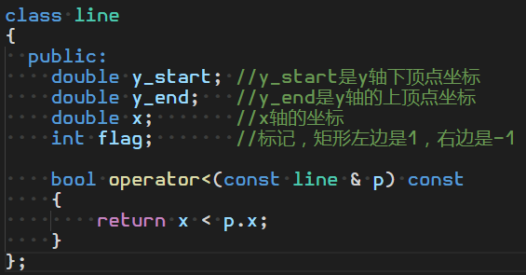
Line Sweep算法
y_end
flag=1
flag=-1
5
4
3
2
1
0
y_start

Slide 29
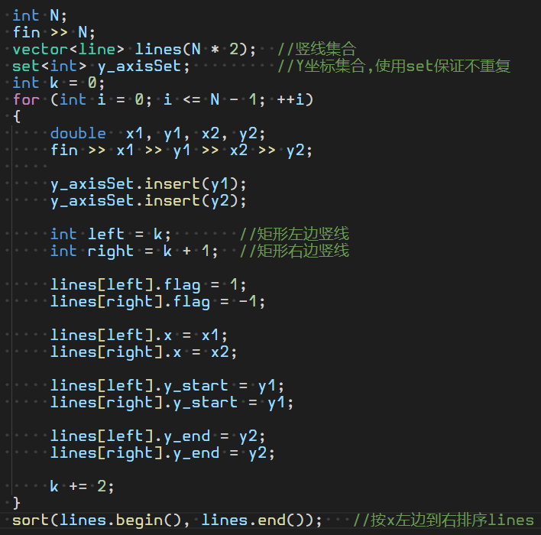
Line Sweep算法
y_end
flag=1
flag=-1
Y坐标 编号
16
5
x2,y2
14
4
12
3
10
2
4
1
x1,y1
2
0
y_start

Slide 30
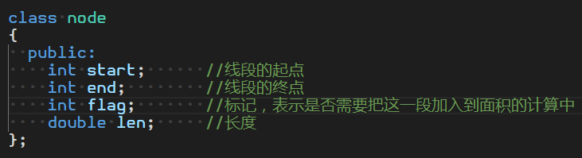
Line Sweep算法
flag=1
flag=-1
5
x2,y2
4
3
2
end
node
1
x1,y1
0
start

Slide 31
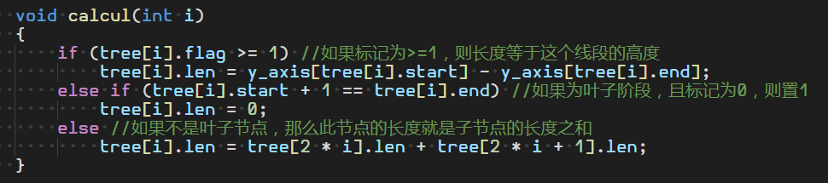
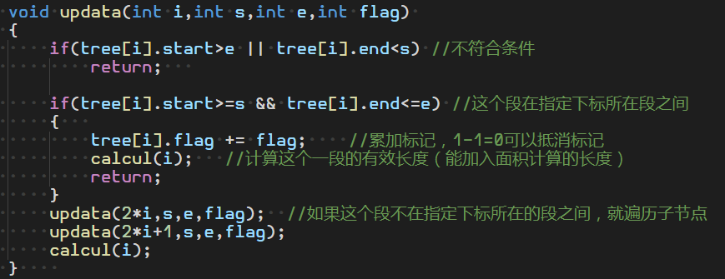
Line Sweep算法
flag=1
flag=-1
5
x2,y2
4
3
2
end
node
1
x1,y1
0
start

